Slide 1
개발 포트폴리오
영화리뷰 프로젝트
이주형

Slide 2

CONTENTS
01
02 03
서비스소개
프로젝트개요
UI · 기술상세
●
기획의도
●
사용자 요구사항 정의
사용자서비스
●
●
개발환경
●
서비스 소개
- 메인페이지
- 회원가입
- 영화상세
한줄평
고객센터
●
작업일정
클래스 다이어그램
●
●
테이블 명세
●
관리자서비스
- 관리자모드

Slide 3

01
02 03
서비스소개
프로젝트개요
UI · 기술상세
●
기획의도
●
사용자 요구사항 정의
사용자서비스
●
●
개발환경
●
서비스 소개
- 메인페이지
- 회원가입
- 영화상세
한줄평
고객센터
●
작업일정
클래스 다이어그램
●
●
테이블 명세
●
관리자서비스
- 관리자모드

Slide 4



01 서비스개요
기획의도
영화리뷰사이트
영화에 관한 다양한 정보를 제공
기본에 충실한 영화리뷰사이트 기능 구현
SQL문을 활용한 원하는 데이터 추출
의존성 주입을 통한 다양한 API 활용
Ajax를 이용한 영화분류와 페이징처리
EL을 활용하여 각 scope에 저장된 변수 활용

Slide 5



01 서비스개요
개발환경
공 통
Frontend
Backend
운영체제
mac
-
Language
Language
HTML5, CSS3, Javascript
JAVA 1.8 , JSP, Servlet 3
-
-
소스코드 작성 도구
Eclipse
Framework
Framework
Spring Framework 5, MyBatis 3,
Spring Security
-
-
-
jQuery, Ajax, Bootstrap
형상관리 도구
Web Server
GitHub
Apache tomcat 8.5
-
Database
Oracle

Slide 6

01 서비스개요
작업일정
작업기간 2021.08. 29 ~ 2021.10.06
1주차
2주차
3주차
4주차
5주차
계획
요구분석
설계
프로젝트 작업 주제, 구현 페이지 구성
작업 툴 선정, 다이어그램 설계
테이블 구축, DB 설계 / 백엔드 프로그래밍
구현
프론트 / 백엔드 프로그래밍
서비스 안정성 및 성능 검토
버그 수정
테스트
유지보수

Slide 7
01
02 03
서비스소개
프로젝트개요
UI · 기술상세
●
기획의도
●
사용자 요구사항 정의
사용자서비스
●
●
개발환경
●
서비스 소개
- 메인페이지
- 회원가입
- 영화상세
한줄평
고객센터
●
작업일정
●
클래스 다이어그램
●
테이블 명세
●
관리자서비스
- 관리자모드

Slide 8

02 프로젝트개요
사용자 요구사항 정의
구분 | 1depth | 2depth | 3depth | 4depth | 기능내용 | 비고
메인 | 로그인 |  |  | 로그아웃 | 로그인/로그아웃 기능
 |  | PW 찾기 |  |  | PW 찾기 기능
 | 회원가입 | ID 중복확인 | E-mail 인증 | 닉네임 중복확인 | 회원가입 기능
 | 마이페이지 | 수정 |  |  | 회원정보 수정 기능
 |  | 한줄평 관리 |  |  | 한줄평 확인, 삭제 기능
 |  | 찜목록 관리 |  |  | 찜목록 확인, 삭제 기능
 |  | 탈퇴 | 키워드 입력확인 |  | 회원 탈퇴 기능
 | 영화상세 | 한줄평 등록 | 평점 등록 |  | 한줄평 등록 기능
 |  | 찜 등록 |  |  | 찜 등록 기능
 | 영화검색
 |  | 검색 | 키워드 검색 |  | 영화 검색 기능
 | 고객센터 | 검색 | 키워드 검색 |  | 문의 검색 기능
 |  | 상세보기 |  |  | 문의 확인 기능
 |  | 내 문의 |  |  | 내 문의 검색 기능
 |  | 글 등록 |  |  | 문의 등록 기능
 |  | 글 수정 |  |  | 문의 수정 기능
 |  | 글 삭제 |  |  | 문의 삭제 기능

Slide 9
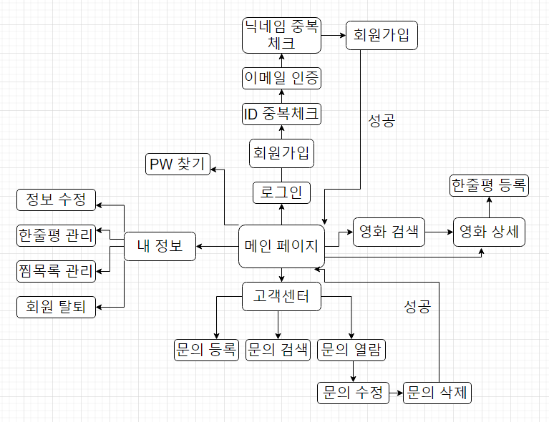
02 프로젝트개요
서비스 소개 / 서비스 개요 (사용자)

Slide 10
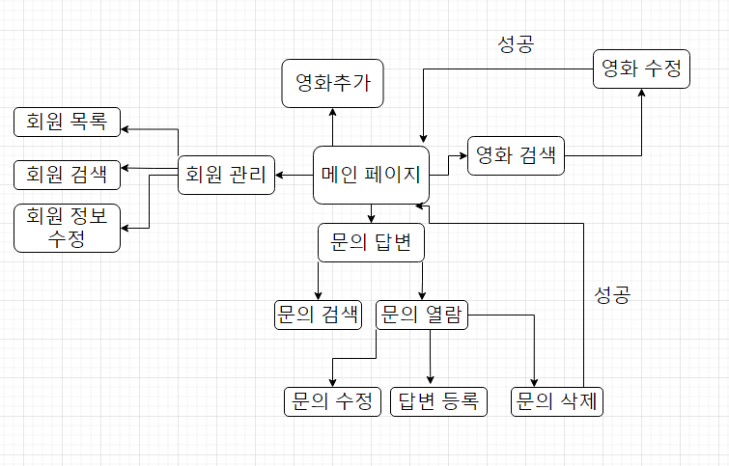
02 프로젝트개요
서비스 소개 / 서비스 개요 (운영자)

Slide 11
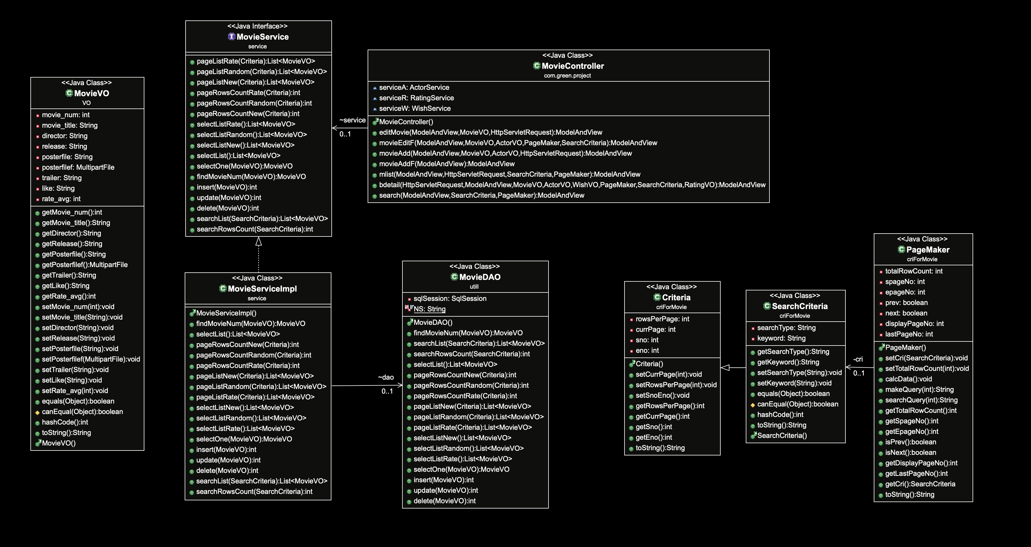
02 프로젝트개요
영화 클래스 다이어그램

Slide 12

02 프로젝트개요
테이블명세
회원정보
채용공고
자기소개서
이력서
자소서연구소
문의사항
관리자페이지
회원 |  | 영화 |  | 문의
테이블 명 | 기본키 | 테이블 명 | 기본키 | 테이블 명 | 기본키
 | 외래키 |  | 외래키 |  | 외래키
member | PK: id | movie | PK: movie_num | Qaboard | PK: seq
 |  | actor | PK: movie_num, actor
 |  |  | FK: movie_num
 |  | Rating | PK: rating_num
 |  |  | FK: movie_num, id
 |  | wish | PK: id, movie_num
 |  |  | FK: id, movie_num

Slide 13
01
02 03
서비스소개
프로젝트개요
UI·기술상세
●
기획의도
●
사용자 요구사항 정의
사용자서비스
●
●
개발환경
●
서비스 소개
- 메인페이지
- 회원가입
- 영화상세
한줄평
고객센터
●
작업일정
클래스 다이어그램
●
●
테이블 명세
●
관리자서비스
- 관리자모드

Slide 14
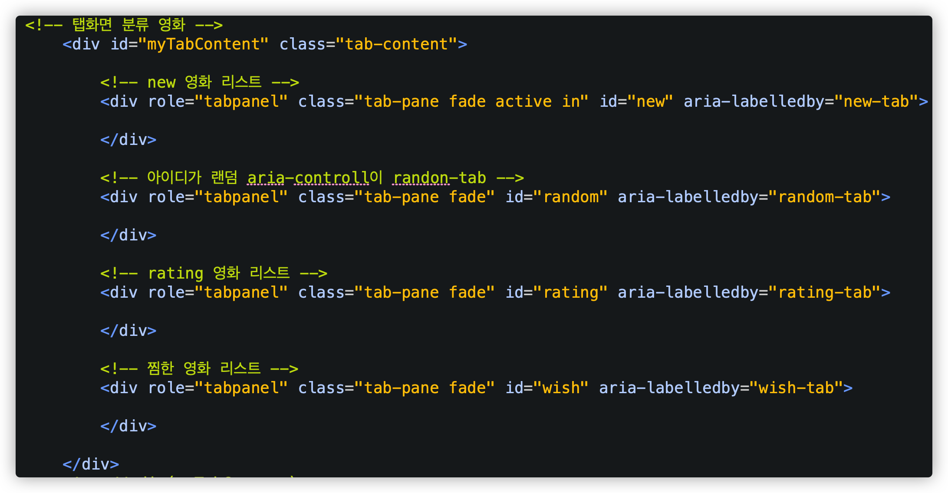
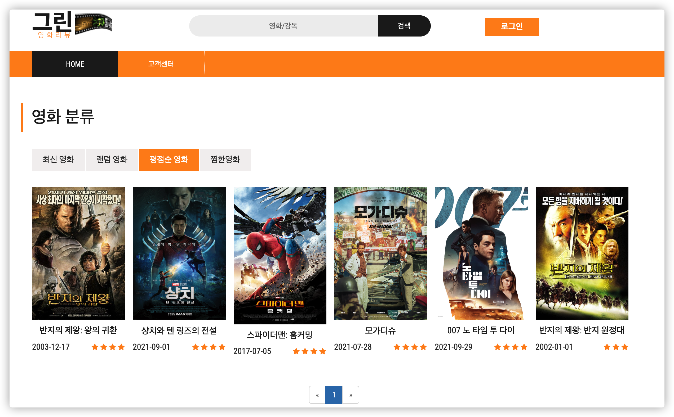
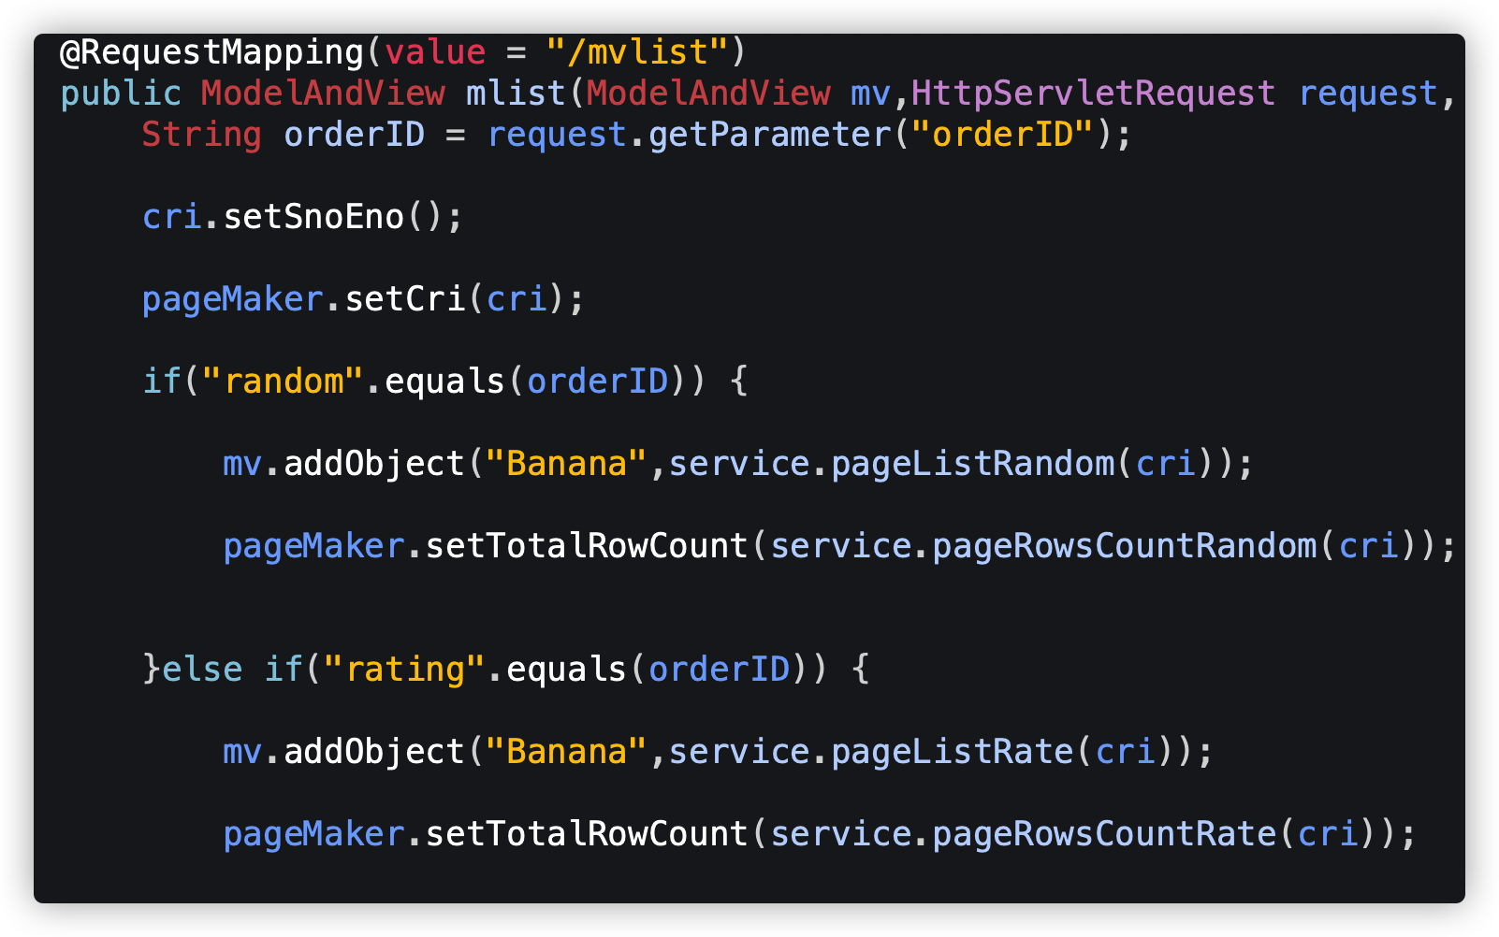
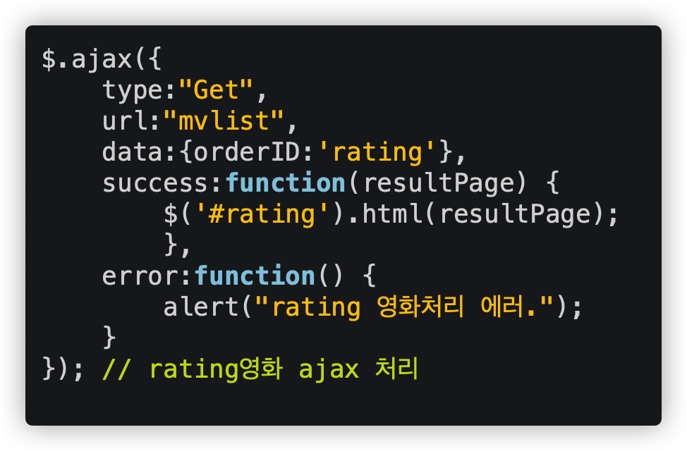
03 UI · 기술상세
사용자 서비스- 메인페이지
1) 영화 분류
Controller
Ajax를 이용한 영화분류
컨트롤러에 ‘orderID’를 rating, random, new 등으로 넘겨 컨트롤러에서 해당 요청을 처리.
처리된 결과값을 각 div테그에
입력하여 전체화면 일부분만 갱신할 수 있도록 만듦.
orderID 파라미터를 이용한 컨트롤러 처리
하나의 메서드만을 이용해 영화분류를 가능하도록 만들어 코드량을 줄임

Slide 15
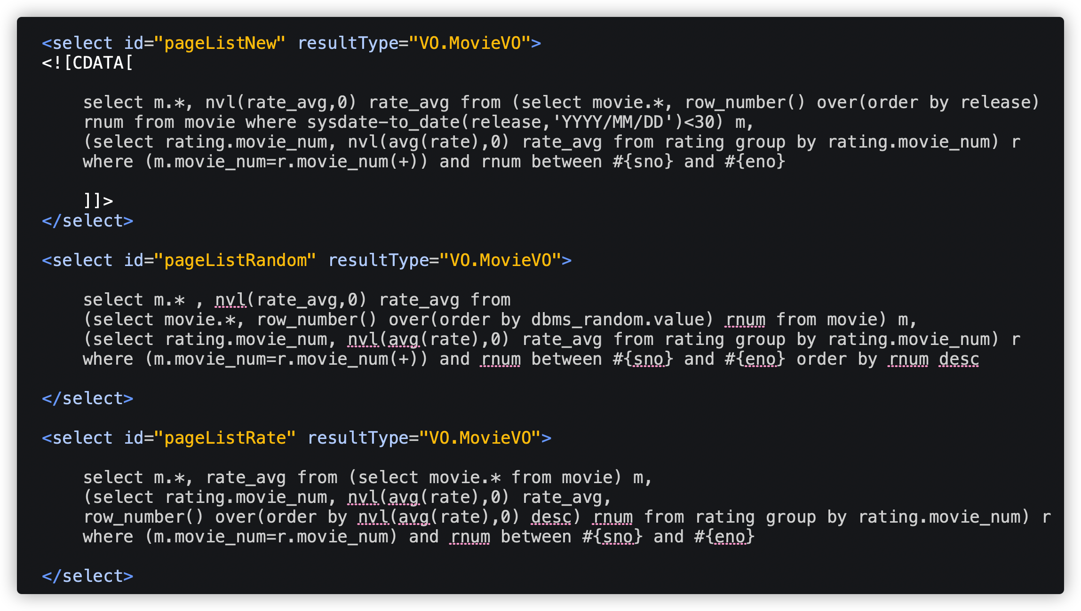
03 UI · 기술상세
사용자 서비스- 메인페이지
1) 영화 분류 - 매퍼
Mapper
아웃터 조인을 이용하여 평점이 없는 영화라도
리스트에 출력될 수 있도록 유도
이너 조인을 이용하여 평점이 있는 영화만
리스트에 출력될 수 있도록 유도

Slide 16

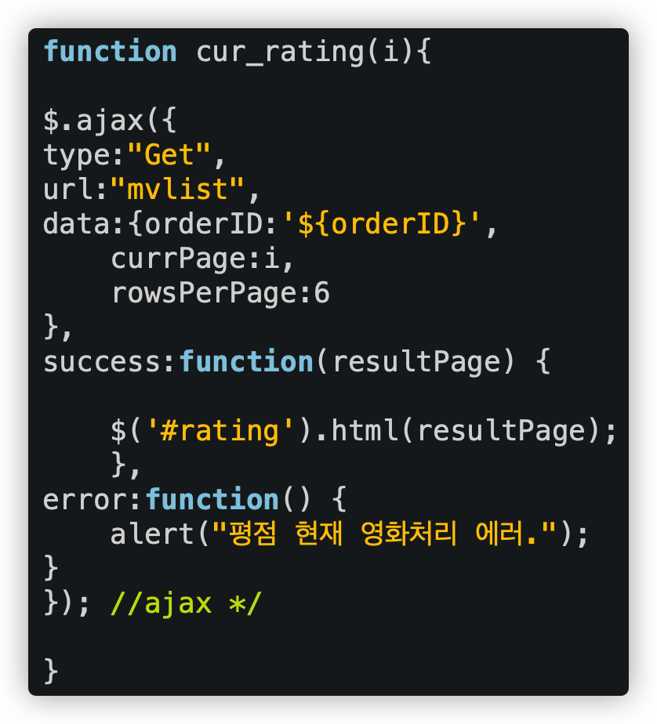
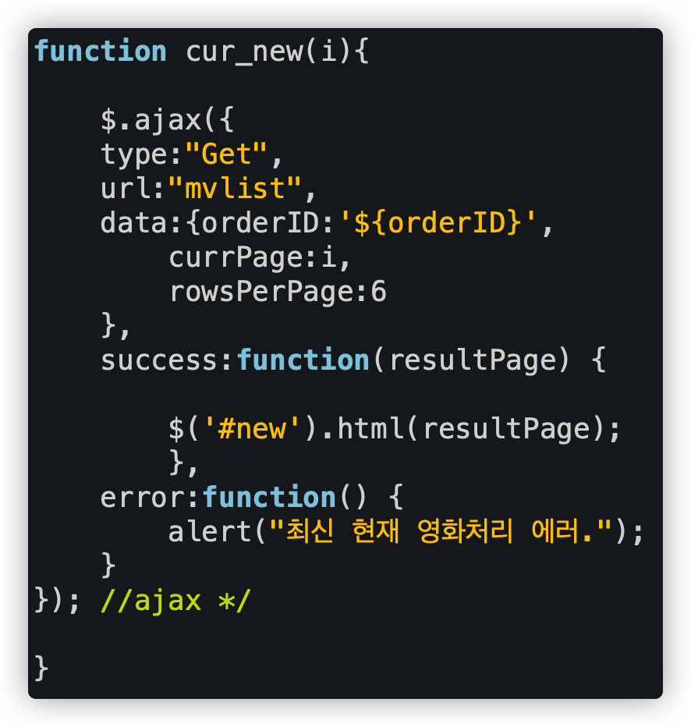
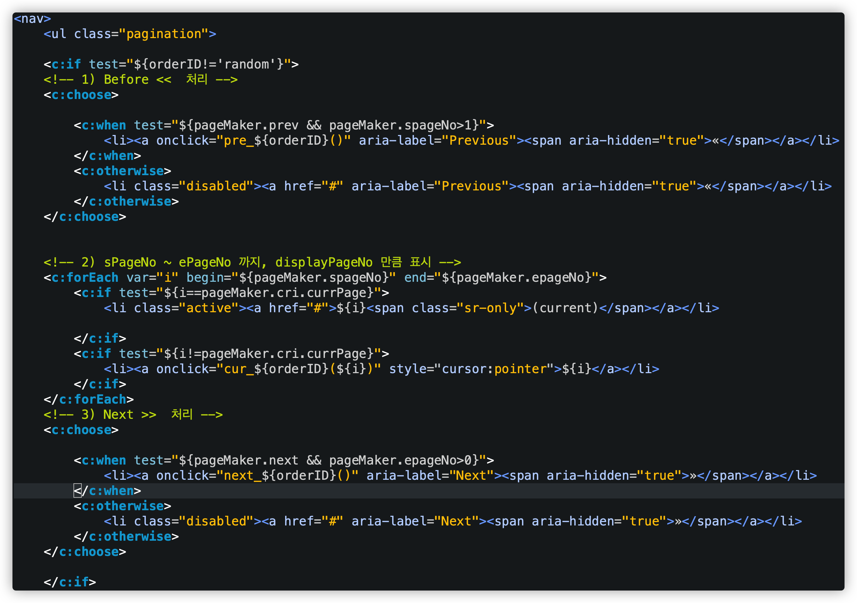
03 UI · 기술상세
사용자 서비스- 메인페이지
1) 영화 분류 - 페이징
EL을 이용한 변수 활용
컨트롤러에서 넘어온 파라미터 변수를 활용해 함수명을 만드는데 사용.
이를 활용하여 코드를 재사용 할 수 있도록 만듦. 영화 분류 페이징 처리에 이를 사용하여 코드의 중복을 줄임.

Slide 17
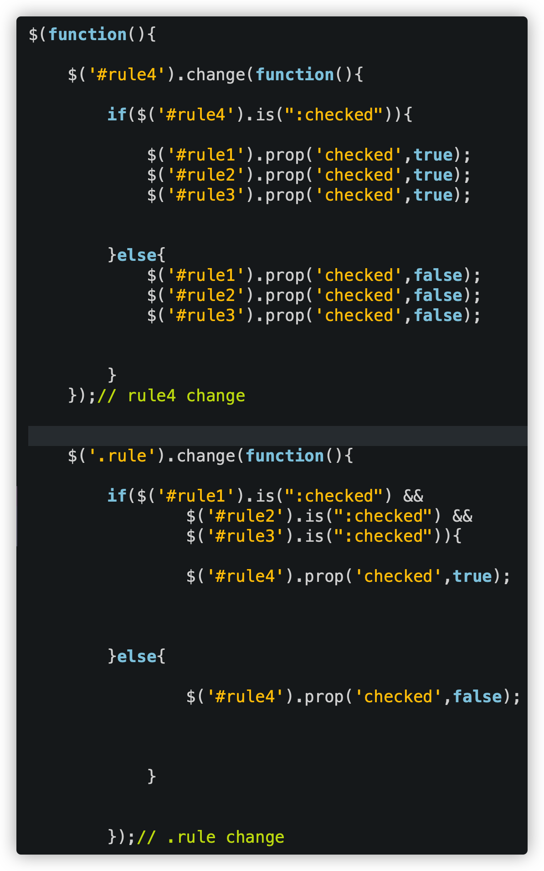
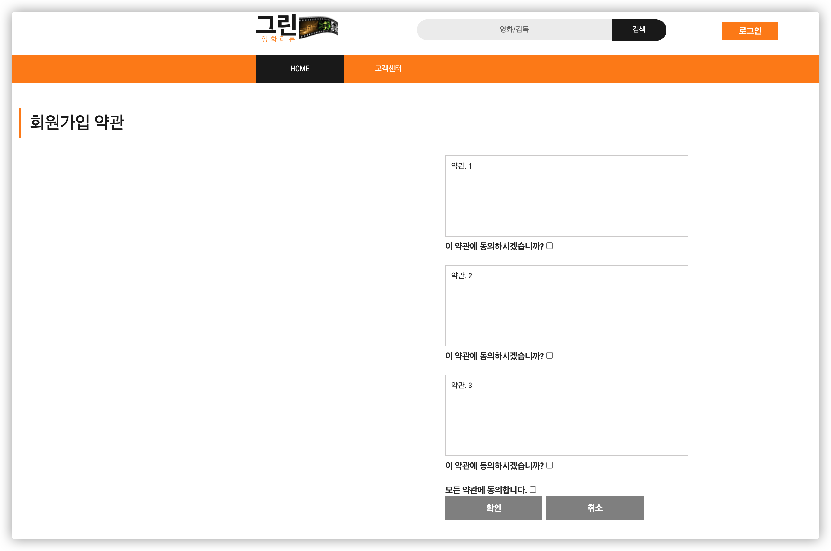
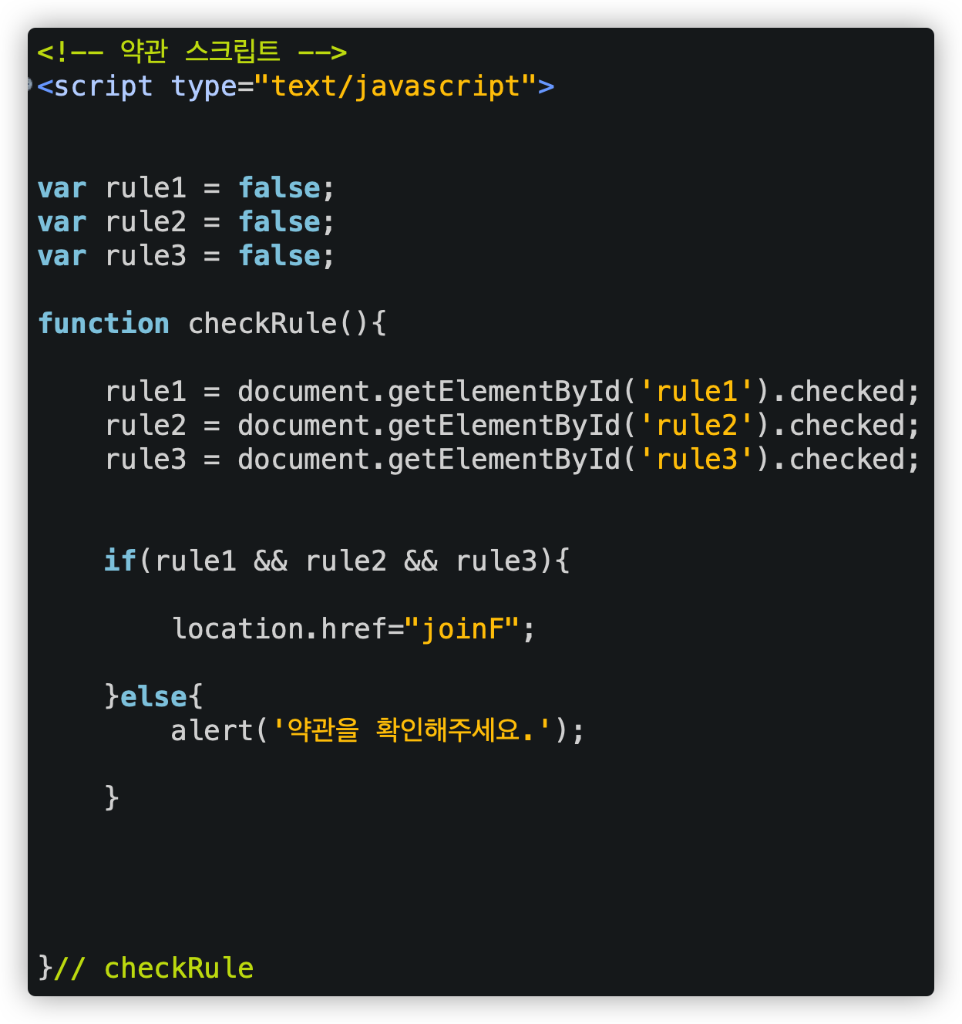
03 UI · 기술상세
사용자 서비스- 회원가입
2) 약관 - Javascript 활용
- Javascript, Jquery 를 활용해 전체 체크 기능 구현

Slide 18
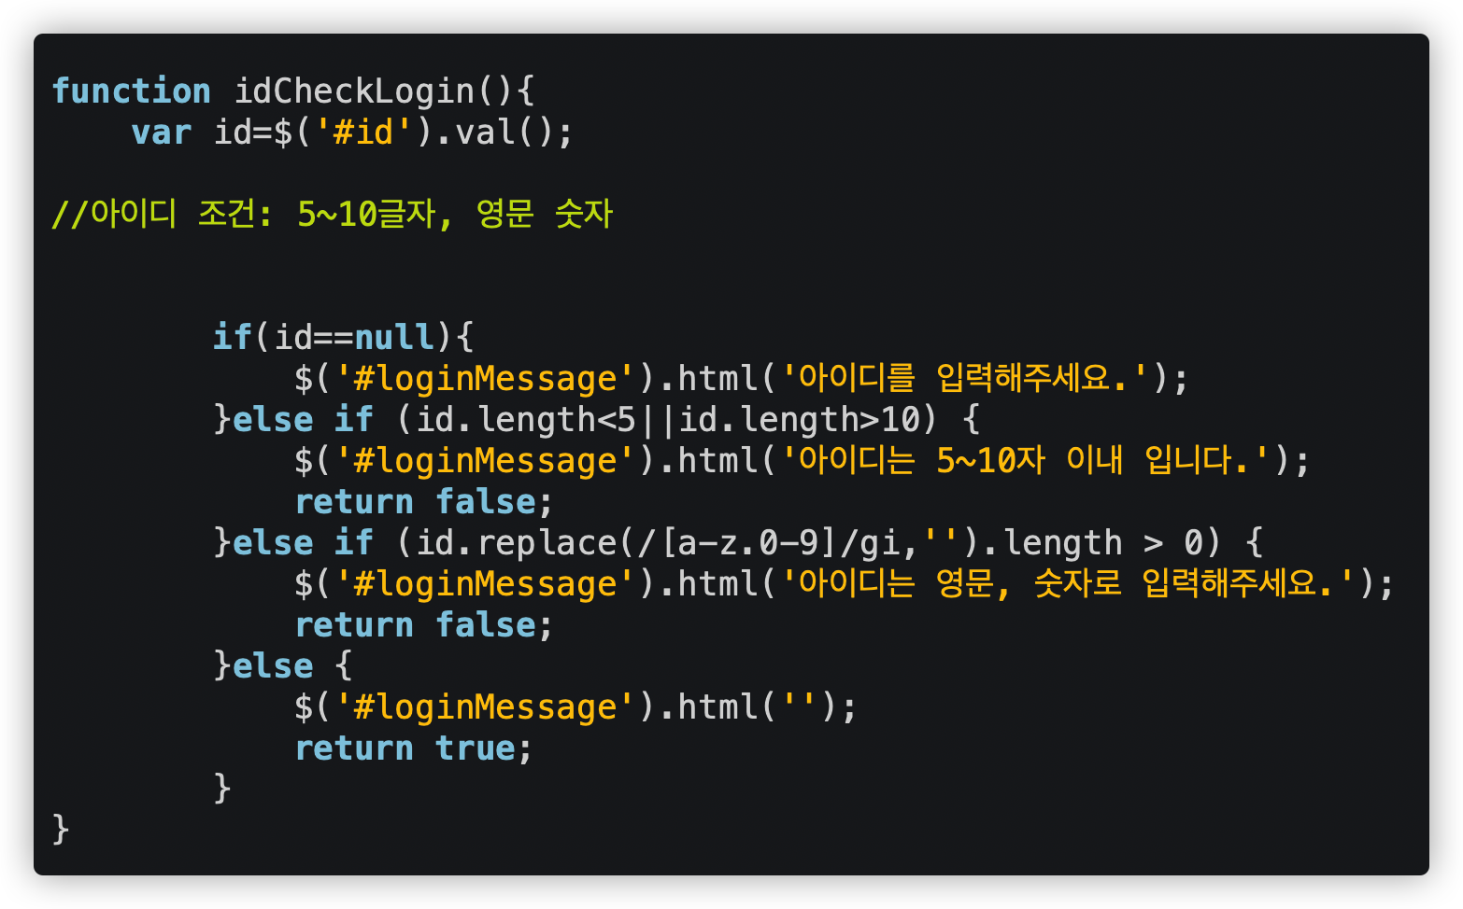
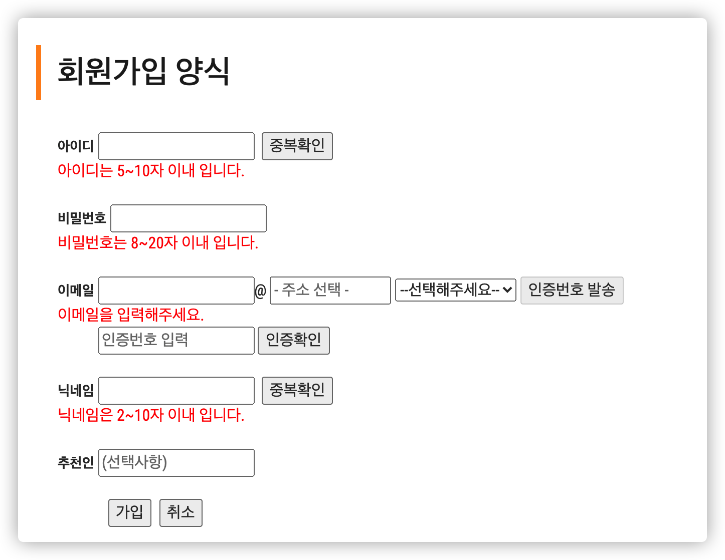
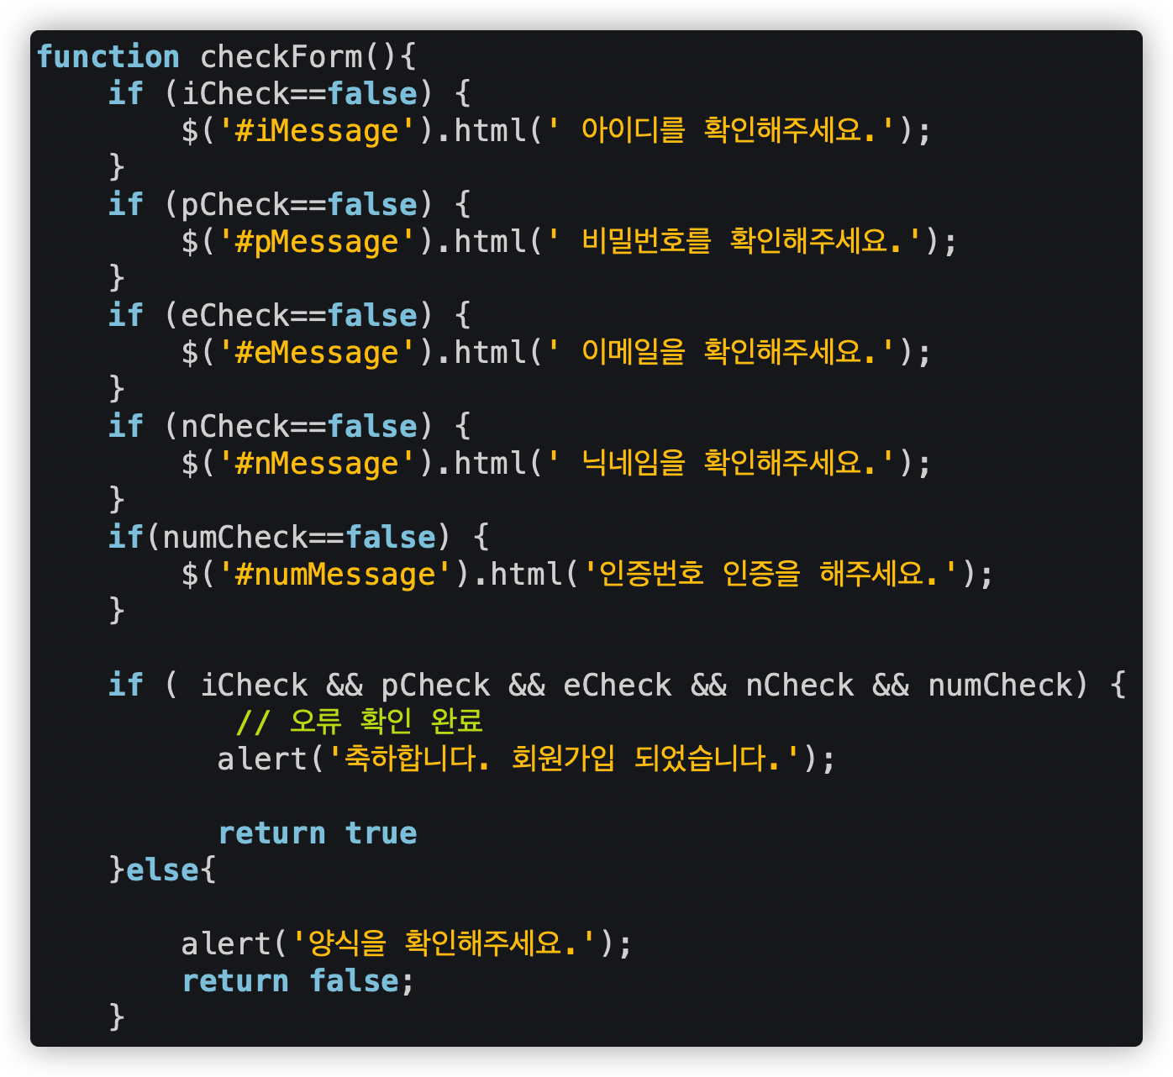
03 UI · 기술상세
사용자 서비스- 회원가입
2) 회원가입 - 무결성검사
각 요청에 대한
무결성 검사를 실행
모든 검사 후 변수값들이
전부 TRUE 이면 가입완료

Slide 19
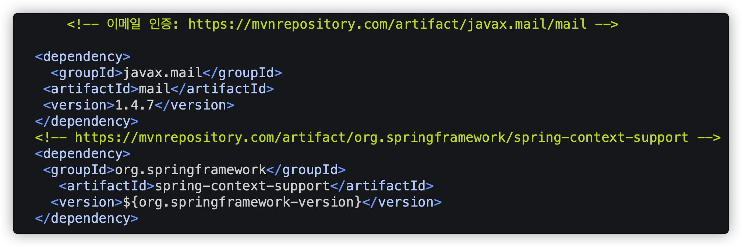
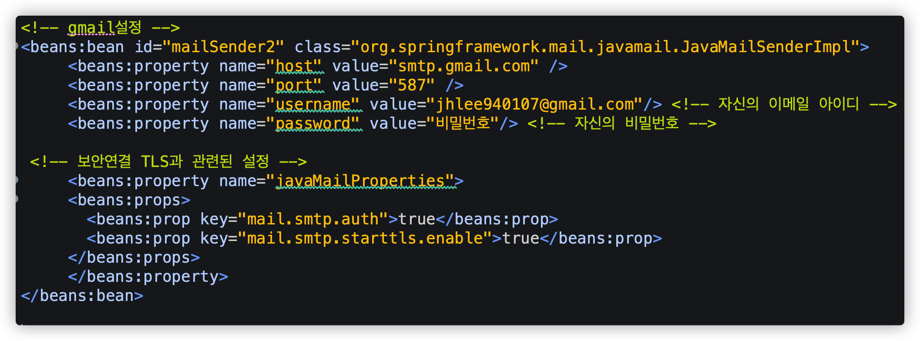
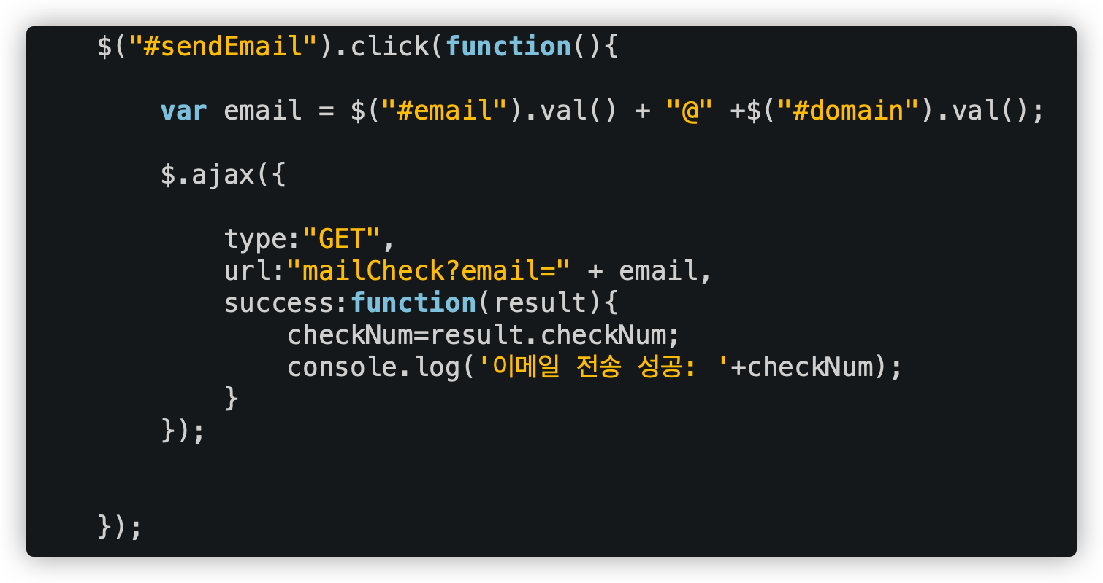
03 UI · 기술상세
사용자 서비스- 회원가입
2) 회원가입 - 이메일API
pom.xml
servlet-context.xml
IOC/DI, xml을 이용한 Email 인증 기능 구현
Ajax를 이용해 이메일에 전송된 인증번호를 변수에 저장.
저장된 변수를 이용해 인증번호를 일치시키는 방법으로 이메일 인증 구현.

Slide 20
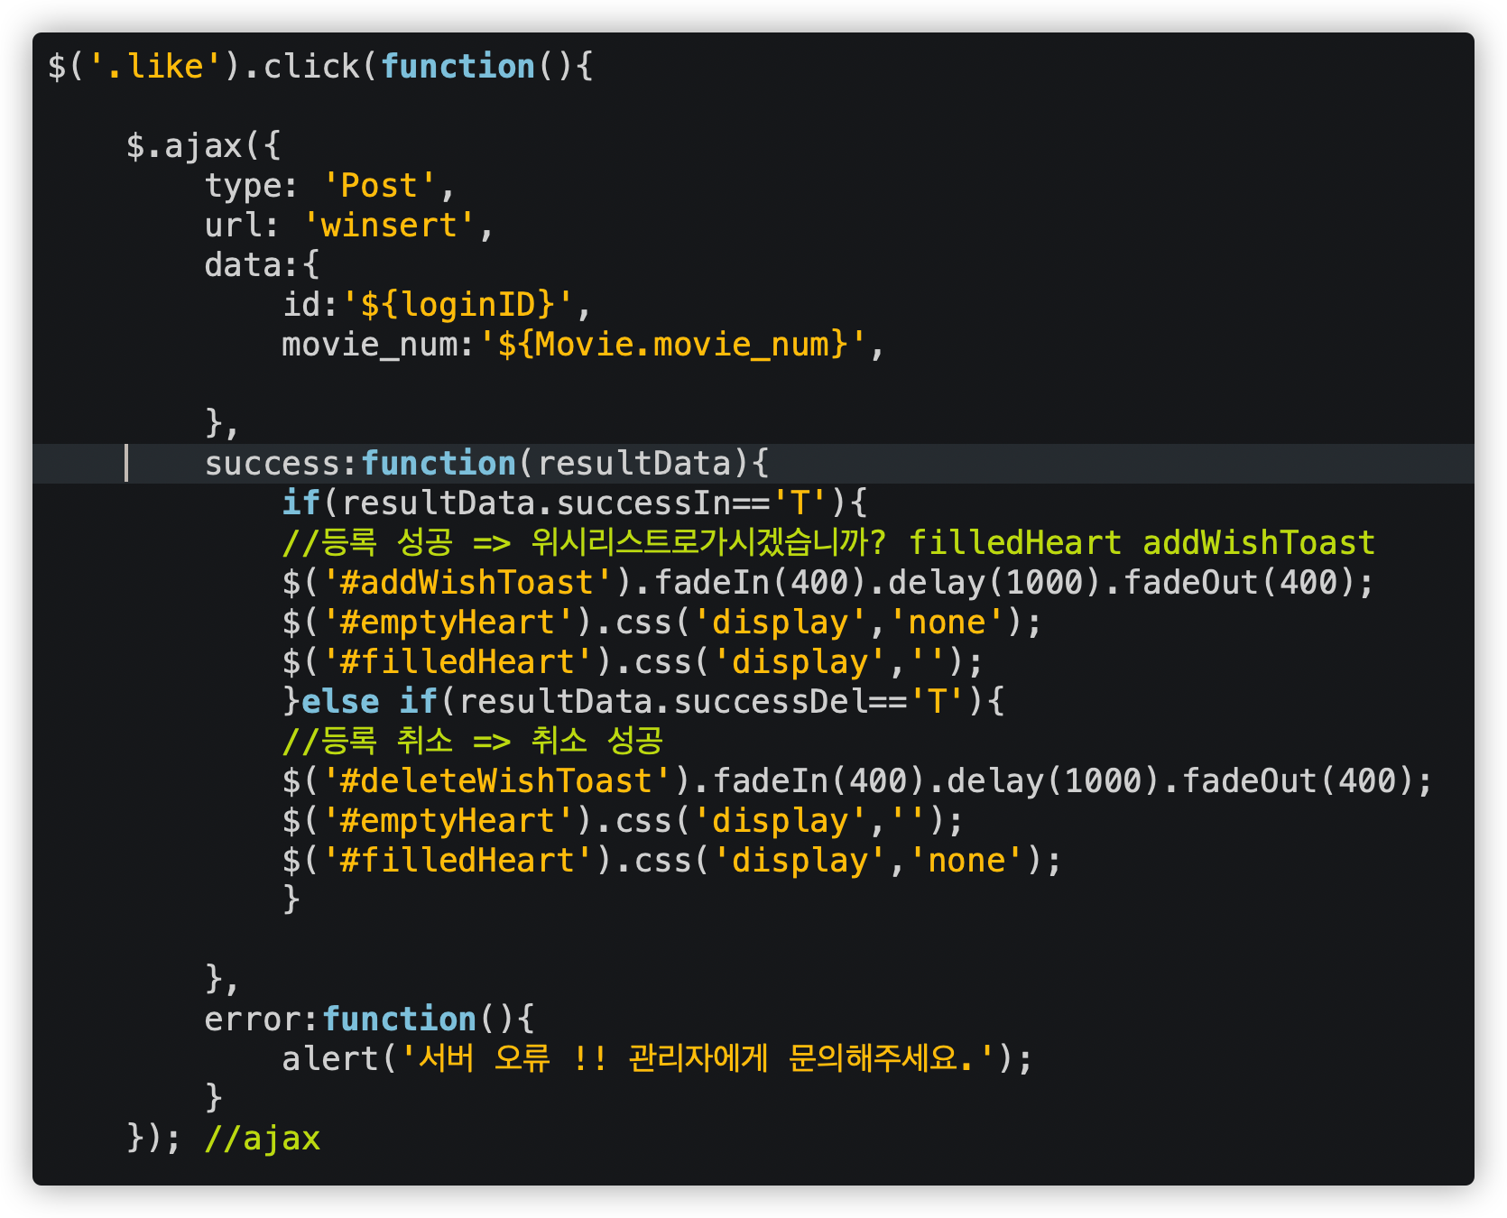
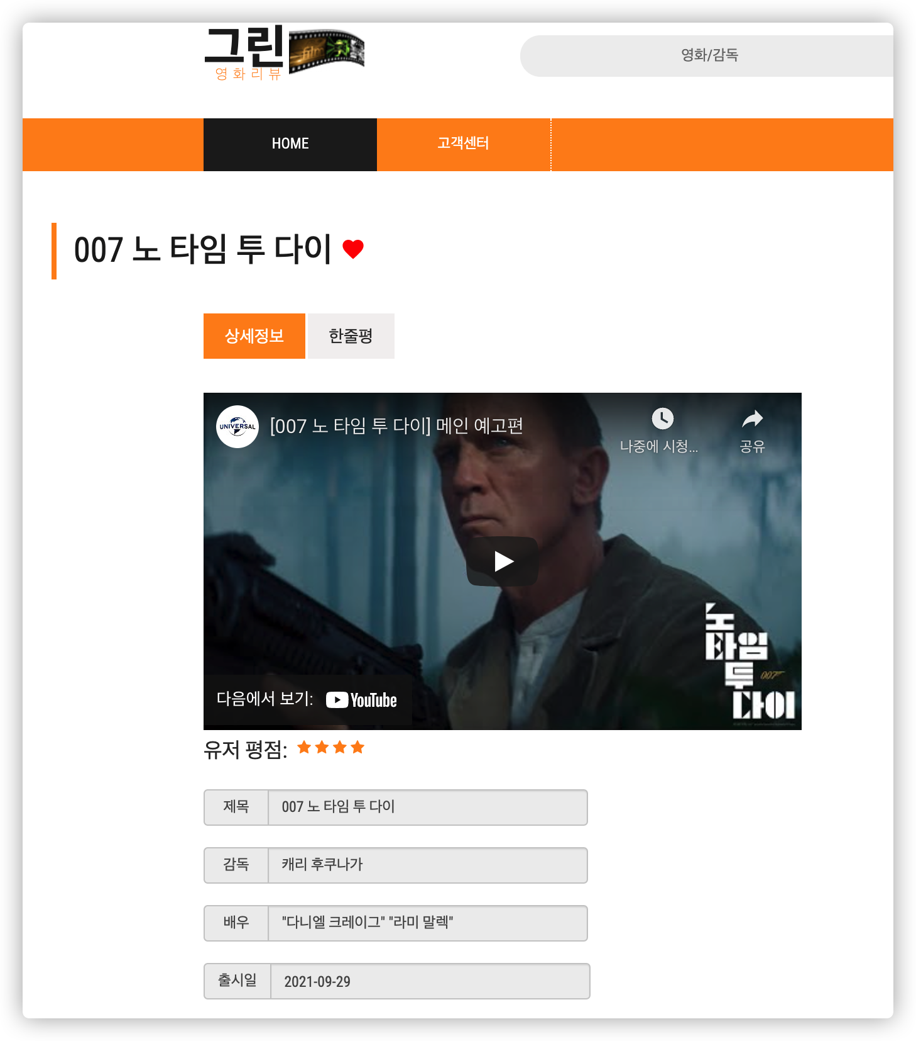

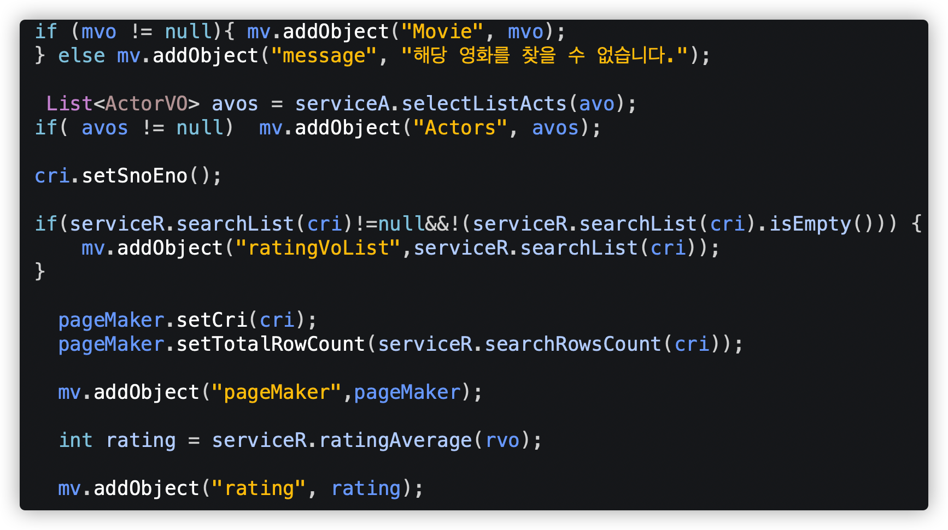
03 UI · 기술상세
사용자 서비스- 영화 상세
3) 영화 상세 - 찜기능
이벤트 핸들러와 Ajax를 이용해 찜 기능 구현
화면의 새로고침 없이 찜목록에 해당영화를 추가/ 삭제 할 수 있도록 만듦
Controller
영화테이블의 기본키인 movie_num을 이용하여 각 테이블에서 해당 영화의 정보를 가져옴

Slide 21
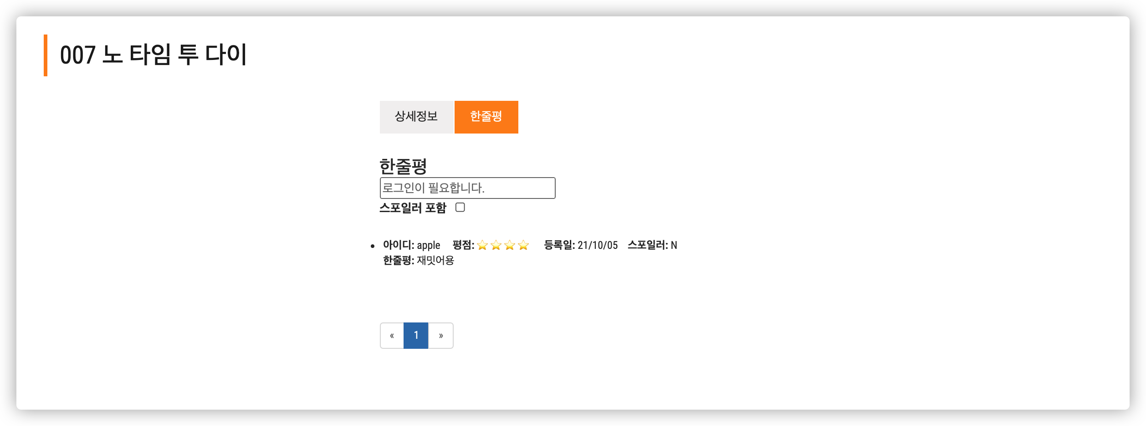
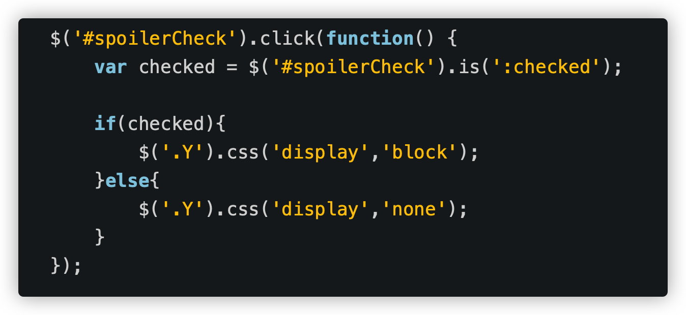
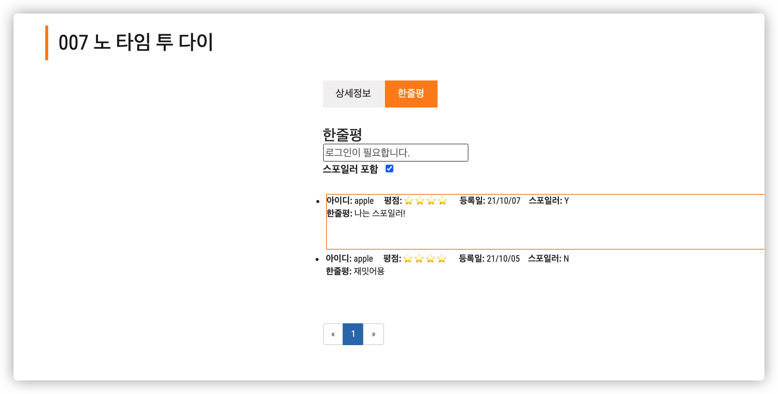
03 UI · 기술상세
사용자 서비스- 영화 상세
3) 한줄평 - 스포일러 기능
JQuery 이벤트 핸들러를 이용하여
스포일러 포함 여부 기능 제공

Slide 22
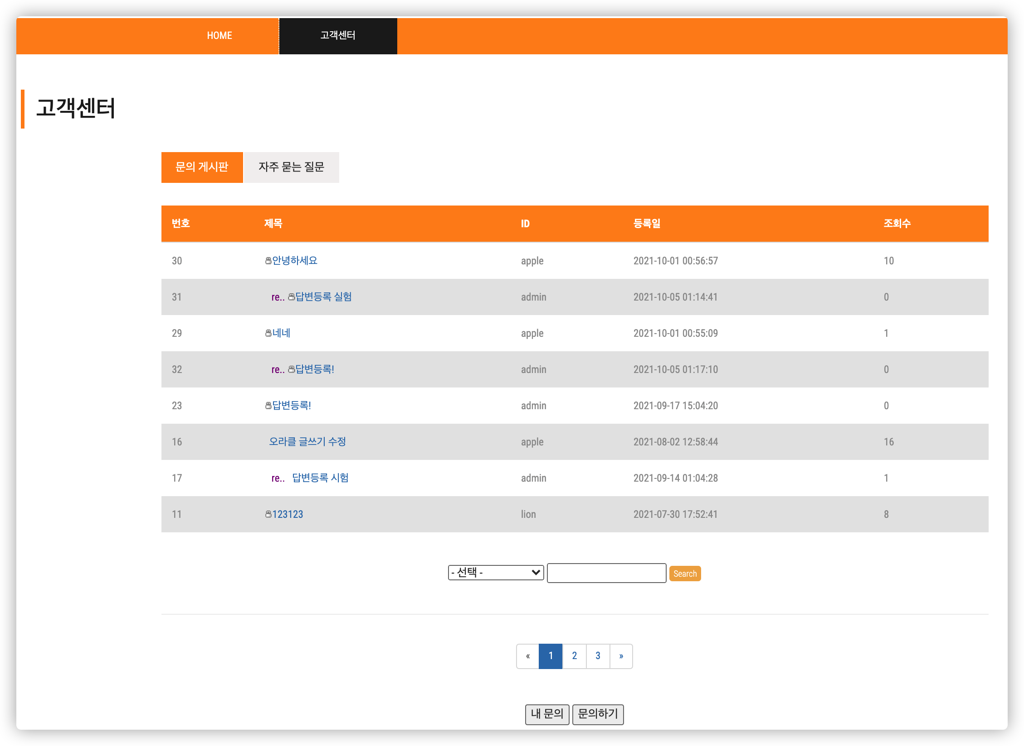
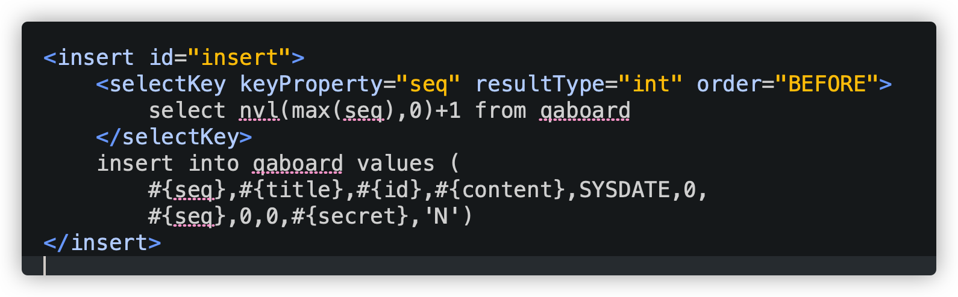
03 UI · 기술상세
사용자 서비스- 고객센터
3) 고객센터 - 비밀글 여부
Mapper
QAboard 테이블에 secret 컬럼을 넣어 비밀글 여부를 선택할 수 있도록 기능 구현

Slide 23
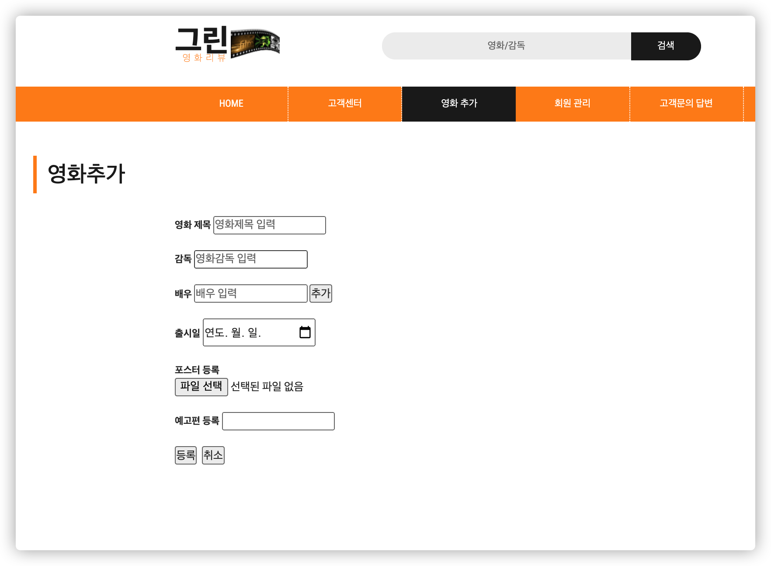
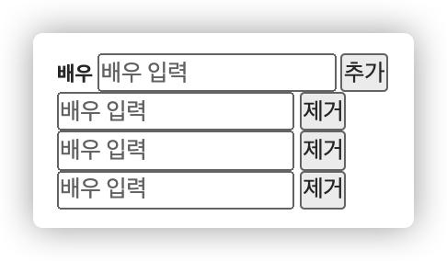
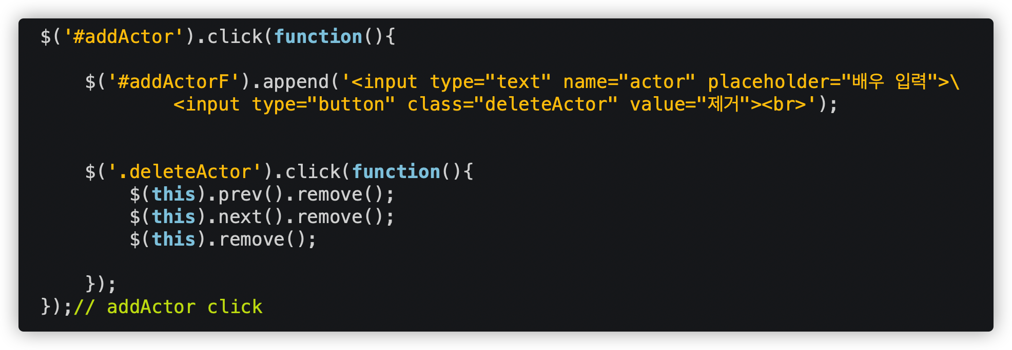
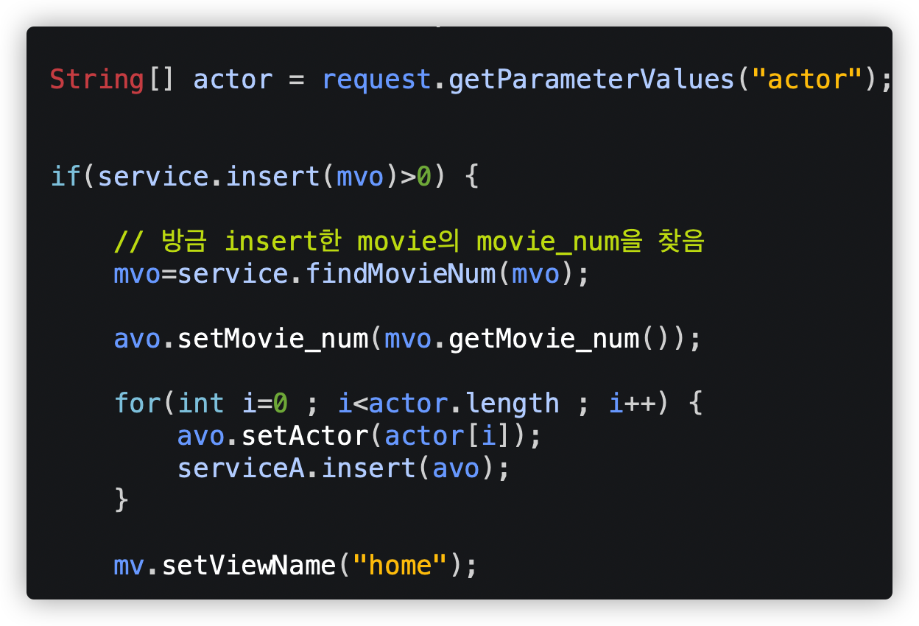
03 UI · 기술상세
관리자 서비스- 관리자모드
4) 관리자 - 영화 추가
JQuery를 이용해 여러 배우를
등록할 수 있도록 기능 구현
Controller
- 배우폼에 입력된 값들을 배열에 저장하여 반복문을 통해 테이블에 추가

Slide 24
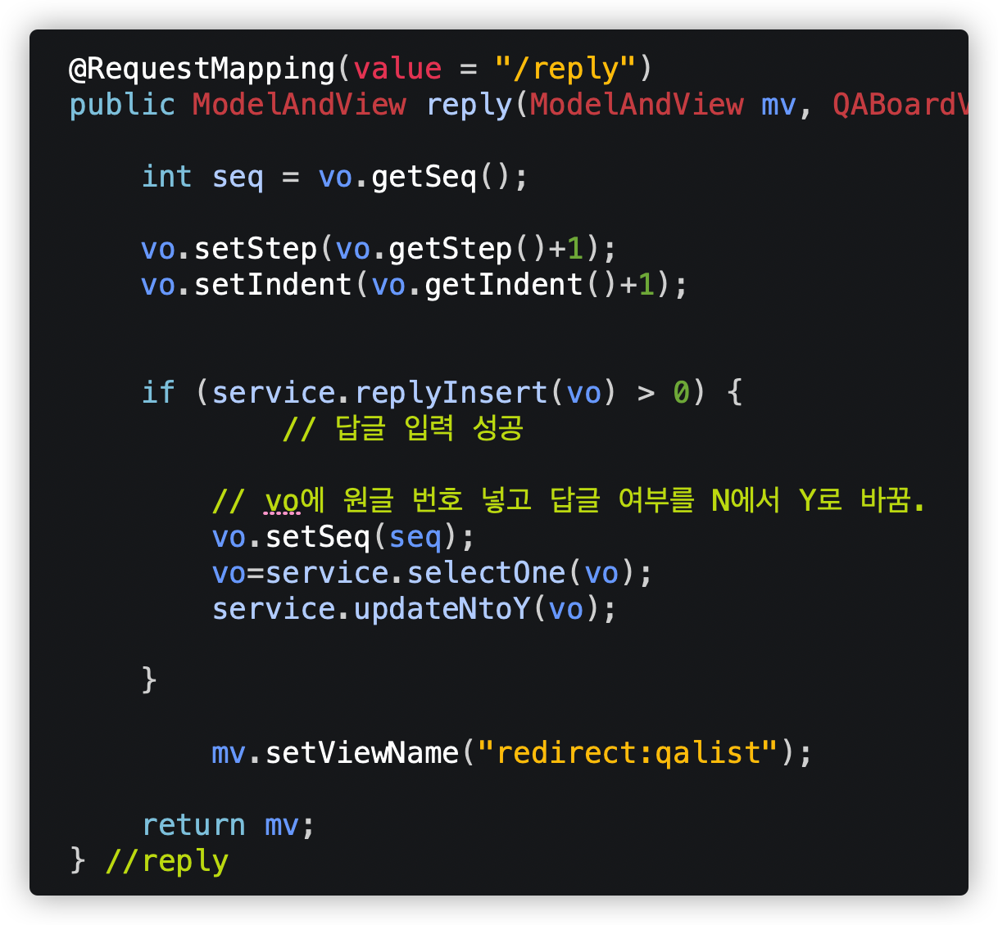
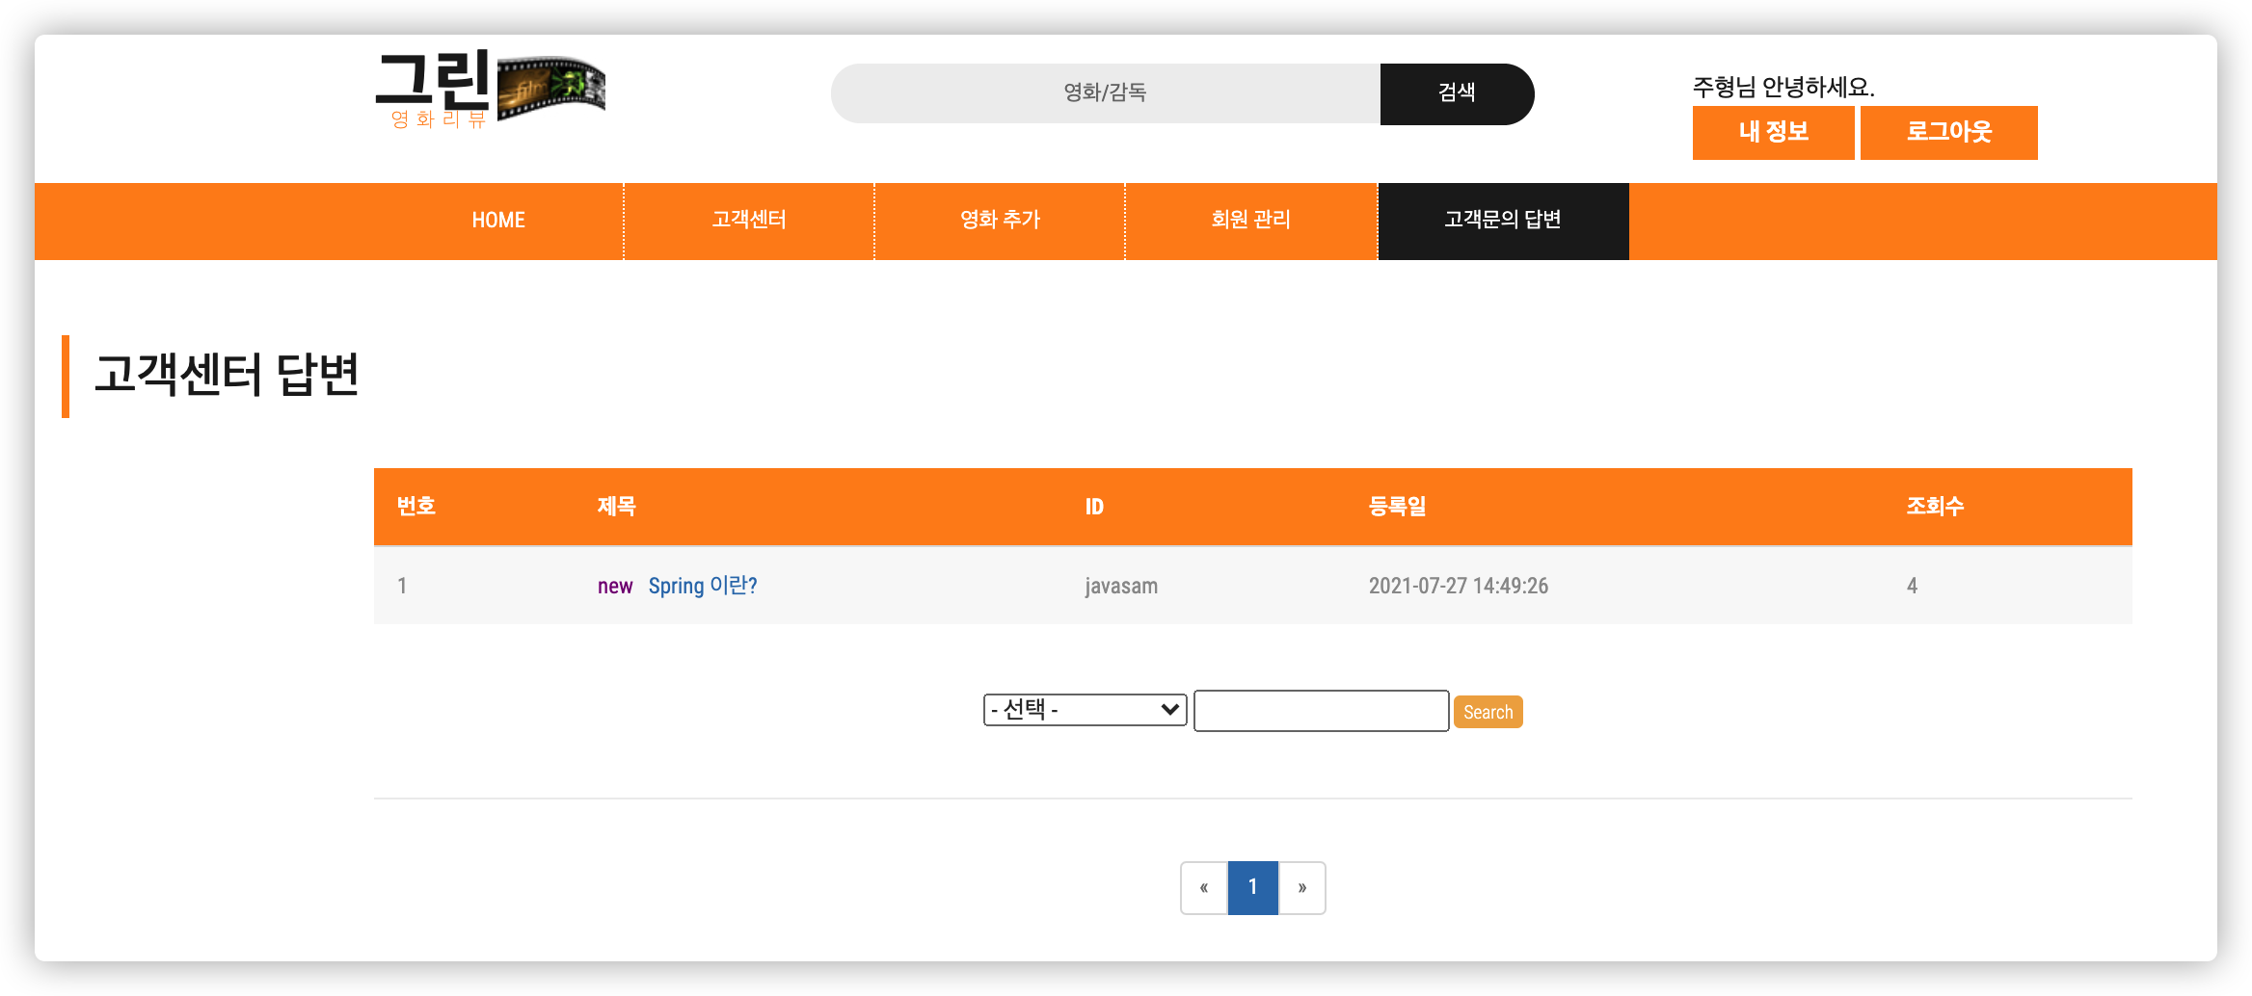
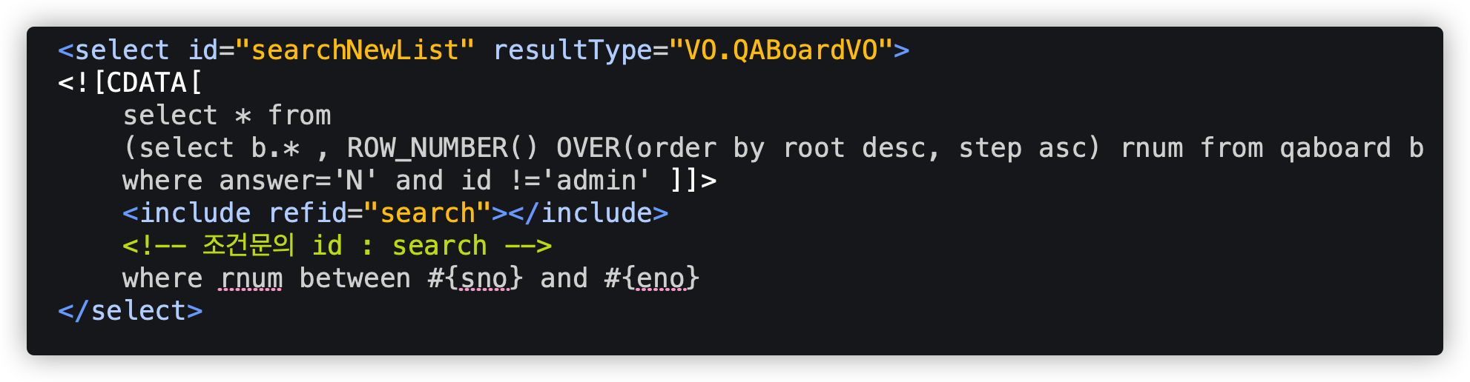
03 UI · 기술상세
관리자 서비스- 문의 답변
4) 관리자 - 답변 여부 기능
Controller
답변 여부 기능
답변을 수행하면 원글의 answer 컬럼값을 ’N’에서
‘Y’로 변경하여 답변 여부를 확인 할 수 있도록 만듦.
Mapper
- 답변 게시판에서는 답변이 없는 게시글들만을 보여지도록
만들어 손쉬운 답변을 할 수 있도록 처리함.

Slide 25
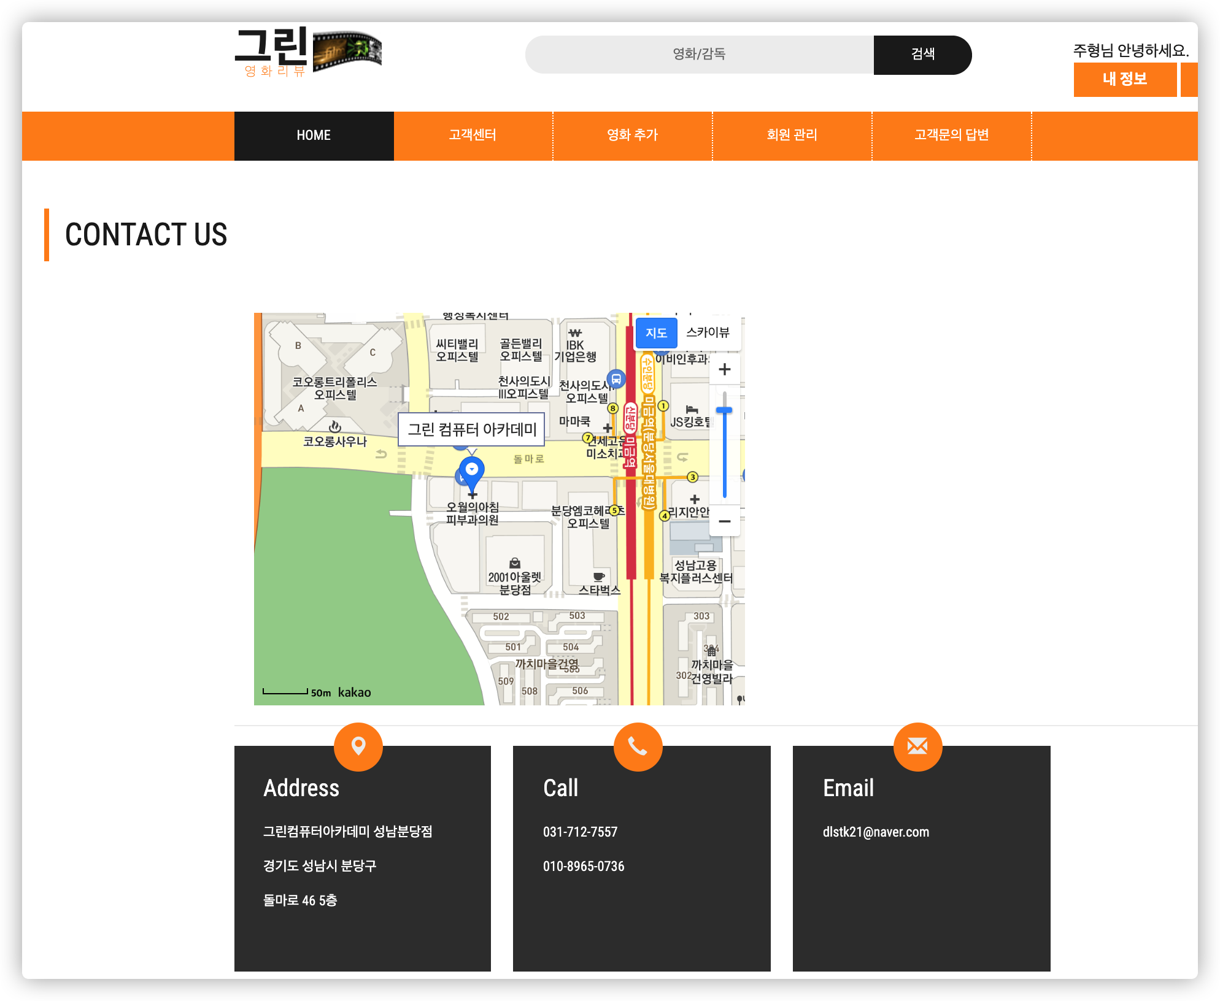
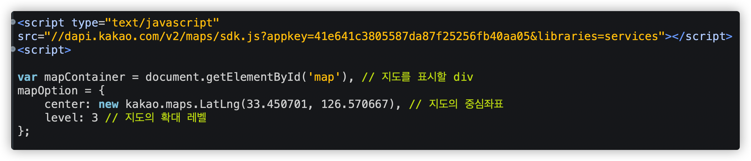
03 UI · 기술상세
추가 기능 - 다양한 API 활용
5) 추가기능 - 카카오지도 API
Javascript 를 이용해 카카오지도API를 사용
이로써 사용자들에게 지도기능을 제공

Slide 26
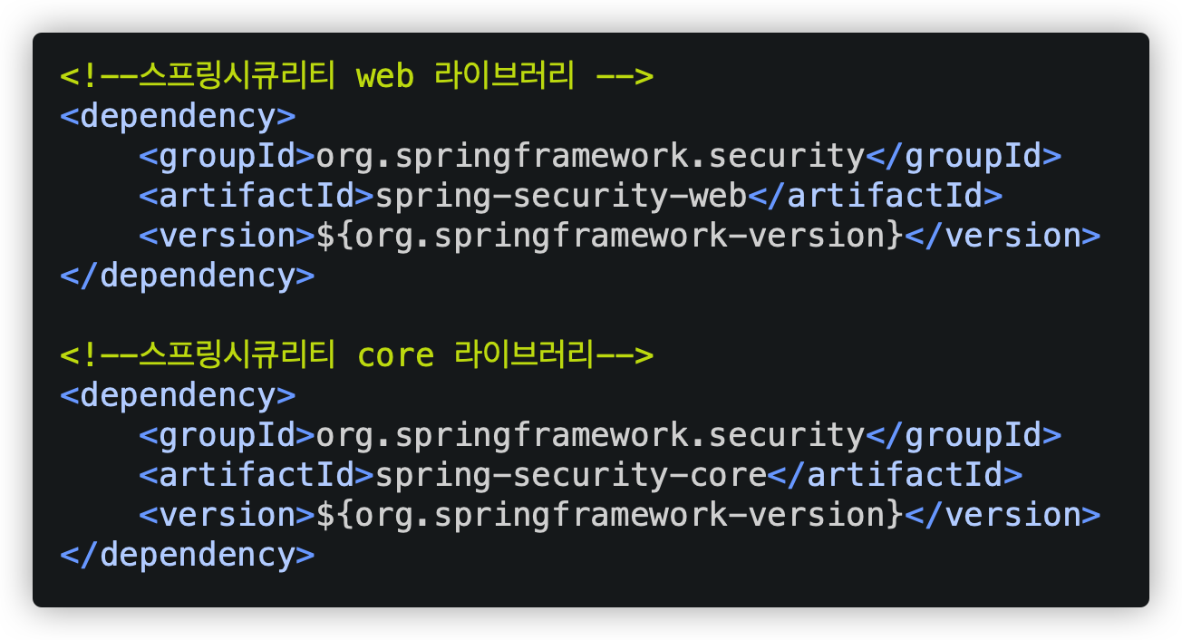
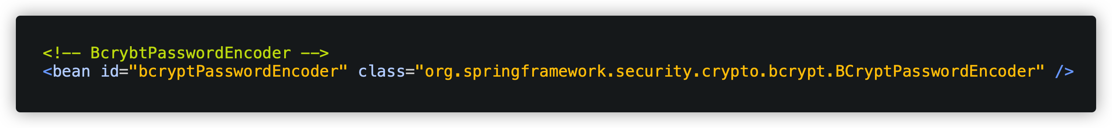
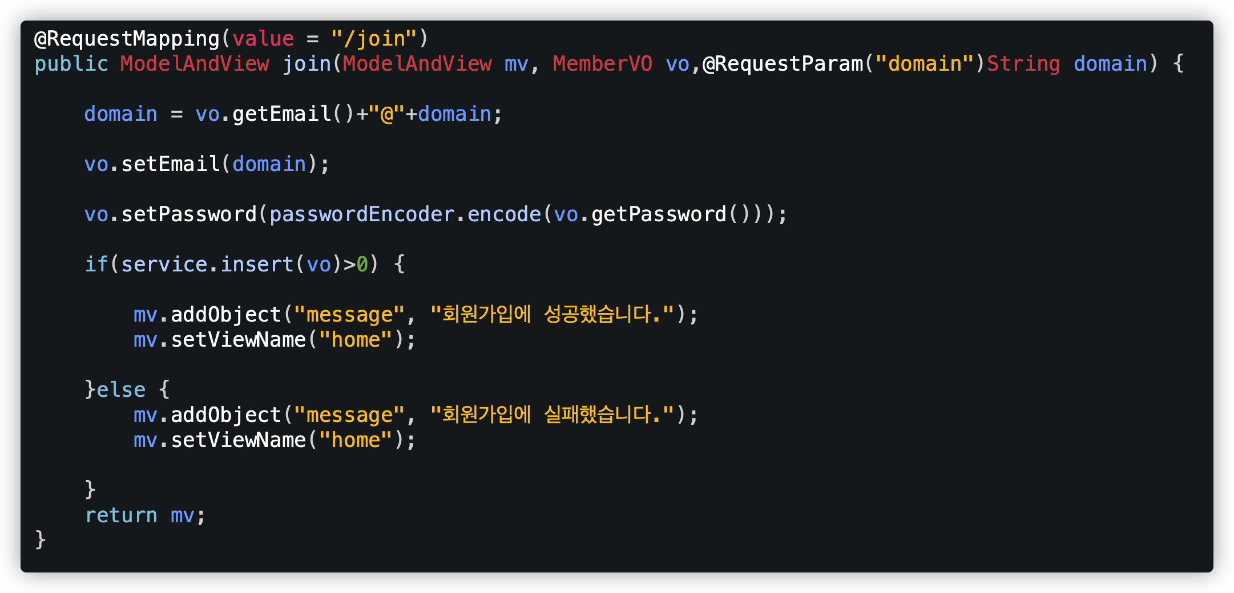
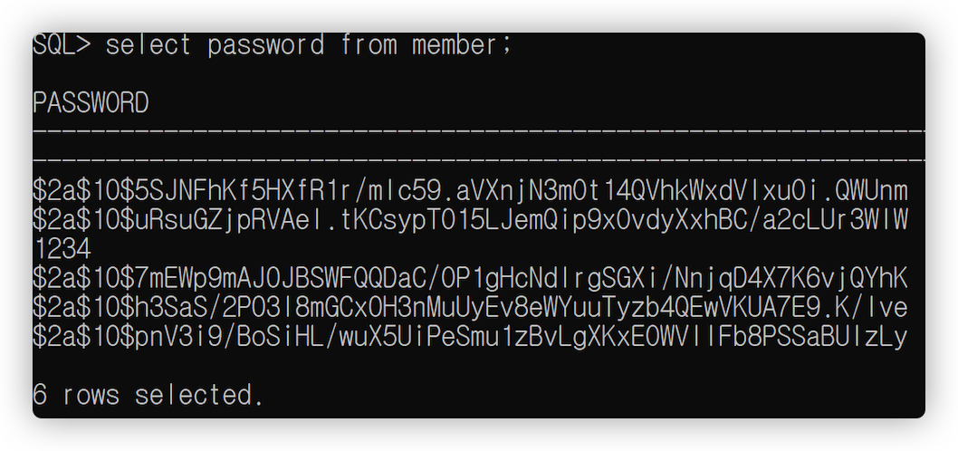
03 UI · 기술상세
추가 기능 - 다양한 API 활용
5) 추가기능 - Spring Security
pom.xml
root-context.xml
Controller
- Spring Security를 이용하여 Password를 암호화 시킴

Slide 27

감사합니다 :D

